Slide 1

ҚАЗАҚ тілі (Т1)
8-СЫНЫП
Бөлім тақырыбы:Театр өнері мен мәдениеті
Синтаксис. Сабақ № 2
37
Частных детских
сада
43
Мини-центра
Сабақтың тақырыбы:
Театр түрлері. Сұраулы сөйлем
Notes:
<number>
<number>

Slide 2
Оқу мақсаты:
8.2.4.1 тақырыбы ұқсас ғылыми және публицистикалық стильдегі мәтіндердің тақырыбын, түрлерін (әңгімелеу, сипаттау, талқылау), құрылымын салыстыра талдау;
8.4.4.4 жай сөйлемдерді айтылу мақсатына сай қолдану.
37
Частных детских
сада
43
Мини-центра
Сабақ мақсаты:
Тақырыбы ұқсас ғылыми және публицистикалық стиль түрлерін анықтап, құрылымын салыстырады. Жай сөйлемдерді айтылу мақсатына сай қолданады.
Notes:
<number>
<number>

Slide 3
Бағалау критерийлері:
37
Частных детских
сада
43
Мини-центра
ғылыми және публицистикалық стильдегі мәтіндердің тақырыбын, түрлерін, құрылымын салыстыра талдайды.
жай сөйлемдерді айтылу мақсатына сай қолданады.
Notes:
<number>
<number>

Slide 4
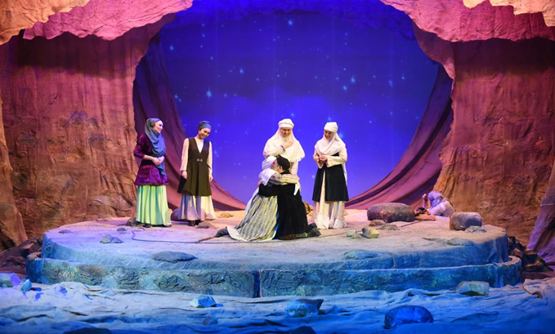
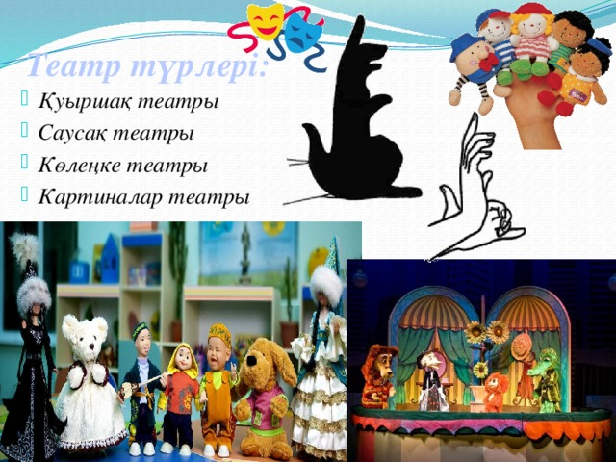
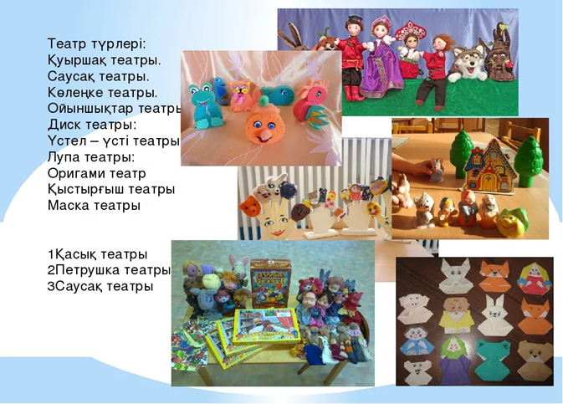
Ой шақыру
37
Частных детских
сада
43
Мини-центра
Notes:
<number>
<number>

Slide 5
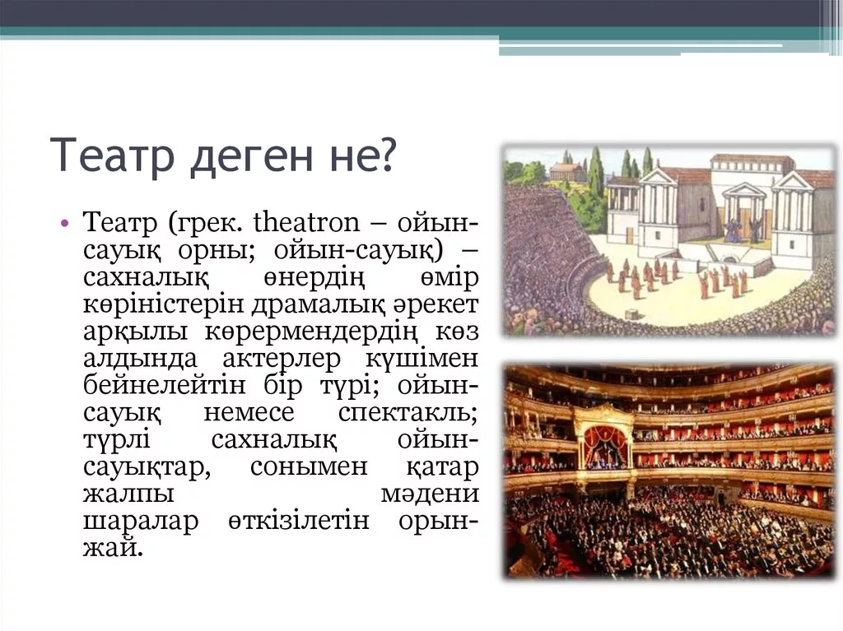

Slide 6
Театр (грек. theatron) - ойын-сауық орны; ойын-сауық
Б.з.д.
2500 жылы
Ежелгі
Мысырда,
кейін
Грекияда
пайда
болды.
1917 жылы
Ойқұдық
жайлауында
М.Әуезовтің
«Еңлік-Кебек»
драмасы
қойылды.
1925 жылы
Кәсіби театр
Қызылордада
ашылды.
1928 жылы
Алматыға
көшірілді.

Slide 7
Театр түрлері тікелей жанрға байланысты. Адамзат тұрақты дамып келеді. Осыған байланысты, әртүрлі жанрда бар. Олар аудиторияның көңіл-күйі мен олардың қажеттіліктеріне, халықтың мәдени дамуына байланысты. Театрлардың жанрлық түрлері:
Опера театры;
Драма театры;
Қуыршақ театры;
Балалар театры;
Музыкалық комедия;
Сатира театры;
Поэзия театр;
Ойыншықтар театры;
Балет театры;
Жануарлар театры;
Көлеңкелі театры;т.б.

Slide 8
1- тапсырма. Оқылым. Төмендегі мәтіндерді мұқият оқып танысыңыздар.
1- мәтін. Ойыншық театры
Ең көп тараған түрі :ойыншықтар театры -Бұнда балалар қысқа тақпақтарды жаттап, оның өзіне тән орындау кезінен бастап-ақ кішкене көлемді спектакельдер ойнайды. Ондағы адамдар рөлін ойыншықтар орындайды. Жіптің көмегімен басқарылатын қуыршақтарды – маринеткалар дейді. Оларды әр түрлі материалдардан жасайды. Жұмсақ ойыншықтарды да қолдануға болады. Мұндай ойыншықтар қозғалысқа ағаш таяқшалар арқылы келтіріледі, яғни екі айқастырылған ағаш арқылы жіп өткізіліп ойыншыққа байланады. Қолмен қуыршақтарды басқарады. Театр қуыршағының биіктігі баланың биіктігігіндей болады. Бала өзіне кастюм, үлкен бетперде, үлкен алақандар киеді, олар тірі қуыршаққа ұқсайды. Оның негізі болып үш бұрышты орамалды алуға болады. Бір бұрышын қуыршақтың басына, екі бұрыштарын резинка арқылы баланың саусақтарына бекітіледі. Қуыршақтың басына тесмалар қосады, ол қуыршақ пен жүргізушінің мойынына ілінеді. Бұл қуыршақтар балаларға әнмен, бимен, ойынмен көрсету арқылы шығармашылықтарын дамытады. Бұл балалардың өздерін еркін сезінуіне, өз күшіне сене білуге көмектеседі.
Балалардың шығармашылық қабілеттерін, сөйлеу мәдениеті мен ой-өрісін, дүниетанымын жетілдіруде театр ойындар түрі тиімді нәтиже береді.

Slide 9
2-мәтін. Театр ойын-сауық орны.
Театр ойын - сауық орны. Мұнда ойын - сауықтан басқа драмалық шығармалар, мәдени шаралар да өтеді. Театр ең алғаш Грецияда ашылған. Қазақ театр өнері ежелден келе жатқан салт - дәстүрлерімізге негізделген. Үйлену салты, шілдехана тойымен байланысты өтетін ойын - сауықтар, ақындар айтысы, т. б. дәстүрлеріміз театр өнерінің алғашқы көріністері болған. Кейін халқымыздың талантты өнерпаздары шағын труппалар құрып, ел аралап, жәрмеңкелерде өнер көрсеткен. 1917 жылы Ойқұдық жайлауында (қазіргі Семей облысы, Абай ауданында) М.Әуезовтің «Еңлік - Кебек» трагедиясы тұңғыш рет қойылды. Кейіннен 1925 жылдың аяғында Қызылорда қаласында тұңғыш музыка театры ашылды. Театр шымылдығы 1926 жылы ақпанның 13 - де М. Әуезовтің «Еңлік - Кебек» трагедиясымен ашылды. Бұл күнде Қазақстанның барлық облыс орталықтарында драма театрлар ашылды.

Slide 10
2-ТАПСЫРМА Екі мәтінді салыстырып, құрылымдық ерекшелігін анықтап, төмендегі кестені толтырыңыз
Тақырыбы
Мақсатты аудиториясы
Құрылымы
Тілдік ерекшелігі
Стилі
Дескриптор:
мәтіннің тақырыбын, құрылымын, аудиториясын анықтайды.
тілдік ерекшелігі арқылы стилін табады.

Slide 11
Ықтимал жауап
Тақырыбы | Ойыншық театры | Театр ойын-сауық орны.
Мақсатты аудиториясы | Барлық адамдарға арналған. | Барлық адамдарға арналған.
Құрылымы | Кіріспе, негізгі, қорытынды бөлімнен тұрады. | Кіріспе, негізгі, қорытынды бөлімнен тұрады.
Тілдік ерекшелігі | Мәтін тілі мазмұнына, мәселенің тақырыбына сәйкес топтастырылған. Сөйлемдегі сөздердің қалыпты орны, тіл нормалары қатаң сақталған. Мәтін мазмұны нақты, берілген дерек дәлелдеу, дәйектеу, ақпарат сипатында айтылған. | Бұл мәтін көпшілікке әсер етіп, ой салу мақсатында жазылған. Мәтінде нақты ақпараттар беріліп, дәйектемелер арқылы дәлелденген. Мысалы, 1917 жылы Ойқұдық жайлауында (қазіргі Семей облысы, Абай ауданында) М.Әуезовтің «Еңлік - Кебек» трагедиясы тұңғыш рет қойылды.
Стилі | Ғылыми стиль | Публицистикалық стиль

Slide 12
Сұраулы сөйлем
Жасалу жолдары
Интонация
арқылы
Сұрау есімдіктері
арқылы
Сұраулық шылаулар
арқылы
Оқшау, көмекші
Сөздер арқылы
Кім? не?қалай?
қашан?қайда?
Ма, ме, ба, бе,
па, пе
Ә, иә, сірә,
қайтеді,
шығар т.б.
-Қарағандыныкі?

Slide 13
Сұраулы сөйлем түрлері:
Сұраулы сөйлемдер негізгі сұрақ, жетек сұрақ, анықтауыш сұрақ болып бөлінеді.
Негізгі сұрақты сұраулы сөйлем – бір нәрсе, оқиға, іс туралы мәлімет алу үшін қойылған бастапқы сұрақты сөйлем. Негізгі сұрақ сұрау есімдіктерінен және ма, ме, ба, бе, па, пе, ше шылауларының қатысуымен жасалады.
Мысалы: Бізбен бірге театрға барасың ба? «Астана Балет» театры қашан ашылды?
Жетек сұрақты сұраулы сөйлем – негізгі сұраққа жауап алу үстінде қосымша туған ойға байланысты сөйлем. Мысалы:
– Гастрольдік сапарға кімдер барады?
– Жас актерлер барады.
– Біздер ше?
Жетек сұрақты сөйлем толымсыз болып құралады, көбіне тек сұрақ мағыналы сөзден ғана тұрады. Жетек сұрақ ше шылауының қатысуымен жасалады.Интонацияның ролі зор.
Анықтауыш сұрақты сөйлем – екінші жақтың сөзін анықтап алу үшін қойылған сұрақты сөйлем. Мысалы:
– Бұл рөлді кім ойнайды?
– Тоқтар ойнайды.
– Тоқтар?
– Иә.
Notes:
<number>

Slide 14
3-тапсырма. Семантикалық карта. Берілген сөйлемдерден есімдіктерді анықтап, сөйлемдердің айтылуына қарай түрлерін ажыратыңыз.
Есімдік Мысал | Жіктеу | Сілтеу | Сұрау | Сөйлем түрлері Мысал | Хабар-лы | Сұрау-лы | Лепті | Бұйрық-ты
Ол оқыған кітабым. |  |  |  | Театр көрермендердің ішкі жан сезіміне әсер етеді.
Осы аптада қай қойлым болады? |  |  |  | «Астана Опера» залына 1250 көрермен сыяды ма?
Мен мына қойылымды тамашалағанмын. |  |  |  | Шуламай, көңіл қойып тыңдаңдар!
Сендерге мына жинақты кім берді? |  |  |  | Әлемдегі ең кішкентай театр туралы естігендерің бар ма?
Бұл жерде ойын-сауық өтеді. |  |  |  | Шіркін, Абай ролін сомдасам ғой!
Самғай бер асқардан асқарға мынау қырандай. |  |  |  | Актерлер ойнады.
Дескриптор:
Сөйлемнен есімдіктерді ажыратады
Сөйлем түрлерін ажыратады

Slide 15
Ықтимал жауап
Есімдік мысал | Жіктеу | Сілтеу | Сұрау | Сөйлем түрлері Мысал | Хабар-лы | Сұрау-лы | Лепті | Бұйрық-ты
Ол оқыған кітабым. | + |  |  | Театр көрермендердің ішкі жан сезіміне әсер етеді. | +
Осы аптада қай қойлым болады? |  |  | + | «Астана Опера» залына 1250 көрермен сыяды ма? |  | +
Мен мына қойылымды тамашалағанмын. |  | + |  | Шуламай, көңіл қойып тыңдаңдар! |  |  |  | +
Сендерге мына жинақты кім берді? |  |  | + | Әлемдегі ең кішкентай театр туралы естігендерің бар ма? |  | +
Бұл жерде ойын-сауық өтеді. |  | + |  | Шіркін, Абай ролін сомдасам ғой! |  |  | +
Самғай бер асқардан асқарға мынау қырандай. |  | + |  | Актерлер ойнады. | +

Slide 16
Қорыту
Публицистикалық және ғылыми стиль ерекшеліктерін қолданылған тілдік құралдар арқылы танып, білдіңіздер.
Сұраулы сөйлемнің жасалу жолын білдіңіздер.

Slide 17


Оқу тапсырмасы
«Менің сүйікті теартым» тақырыбына мақала дайындаңыздар.

